Slide 1

Стереотипи
11 клас

Slide 2
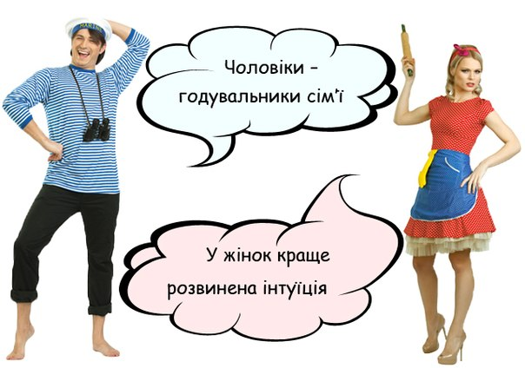
Стереотип – це сформований за конкретних соціальних умов образ людини, яким користуються як штампом.
Стереотипи бувають:
Позитивні
Негативні
Нейтральні

Slide 3
Розрізняють:
Особистісні. До них відносяться різні переконання, пристрасті - усе те, що (на думку людей) складає особистість, індивідуальність людини, його інтереси і широту натури.
Сімейні. Формуються під впливом сімейних традицій, установок, правил.
Гендерні. Культурно і соціально обумовлені думки про якості, атрибути і норми поводження представників обох статтей і їхнє відображення в мові.
Суспільні/соціальні. Політика держави формує державні стереотипи, релігія - релігійні, реклама - споживчі.

Slide 4
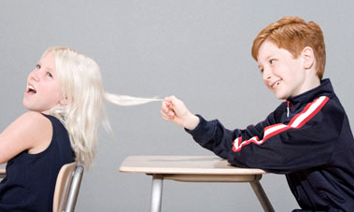
Ґендерна роль — один з видів соціальних ролей, набір очікуваних зразків поведінки (або норм) для чоловіків і жінок. Ґендерну роль розуміють як виконання певних соціальних розпоряджень — тобто поводження у мові, манерах, одязі, жестах відповідної статі

Slide 5
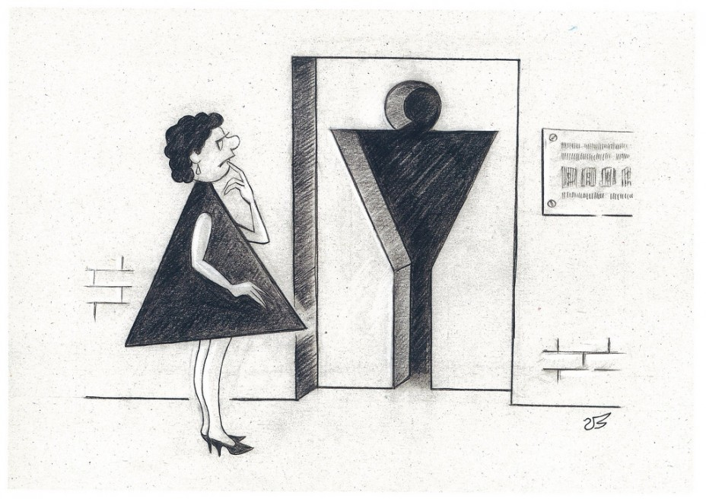
Різниця між біологічними і гендерними ролями
Приклад біологічної ролі - тільки жінка може народжувати дитину.
Приклад гендерної ролі - піклування про немовлят (тому що і чоловік, і жінка мають біологічну можливість виконувати цю роль)

Slide 6
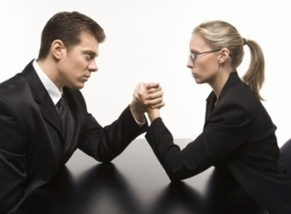
Гендерні ролі:
усвідомлюються в процесі виховання та навчання;
різні в різних культурах та часових рамках;
змінюються з плином часу;
змінюються відповідно до соціального та економічного рівнів розвитку.

Slide 7

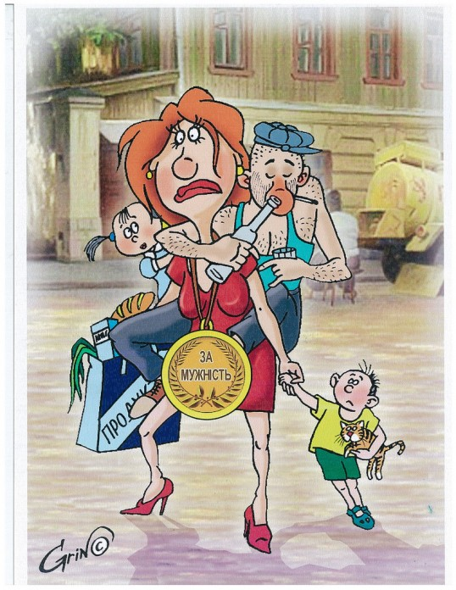
Ґендерні стереотипи — сформовані культурою узагальнені уявлення (переконання) про те, як поводяться чоловіки і жінки. Термін варто відрізняти від поняття ґендерна роль, що означає набір очікуваних зразків поведінки (норм) для чоловіків і жінок. Поява ґендерних стереотипів обумовлена тим, що модель ґендерних відносин історично вибудовувалася таким чином, що статеві відмінності переважали над індивідуальними, якісними відмінностями в особистості чоловіка і жінки.

Slide 8
Сфера життя | Чоловічі якості | Жіночі якості
Діяльність | Винахідливість, рішучість, наполегливість, потреба в досягненні мети, жага пригод, відвага, впевненість у своїх силах, уміння вести бізнес. | Пасивність, невпевненість, обережність, турбота про дотримання норм, конформізм
Влада | Прагнення до лідерства, амбіційність, сила, об'єктивність, вміння приймати рішення | Покірність, безпорадність, залежність, слабкість
Мислення | Логічність, об'єктивність і критичність сприйняття | Інтуїція, нелогічність
Емоції | Холоднокровність, стриманість | Емоційність, чутливість
Особисті стосунки | Прямота, різкість, справедливість | Чуйність, жертовність, доброта, дбайливість, хитрість, ніжність, сварливість, підступність

Slide 9
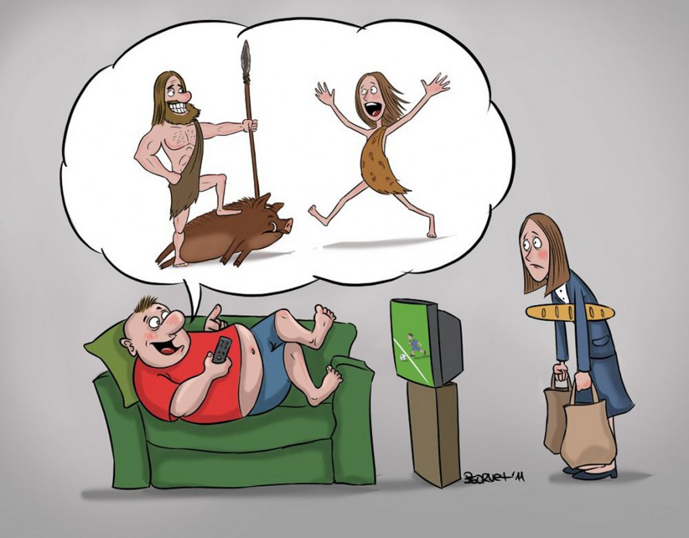
Доля жінок в загальній кількості підприємців складає близько 30%. У великому бізнесі жінки – рідкість. Жіночий бізнес орієнтований в основному на роздрібну торгівлю, медицину, культуру та науку. Соціологи стверджують, що жінки у бізнесі демонструють більшу схильність до компромісів у взаємодії з партнерами, більше враховують моральні та етичні принципи. Серед найманих працівників показником дискримінації є рівень заробітної плати. В цілому рівень жіночої заробітної
плати складає 2/3 чоловічої.
Традиційні стереотипи
масової свідомості
суттєво обмежують
можливості кар'єрного
росту для жінок та
негативно впливають на їх
сімейні відносини.

Slide 10
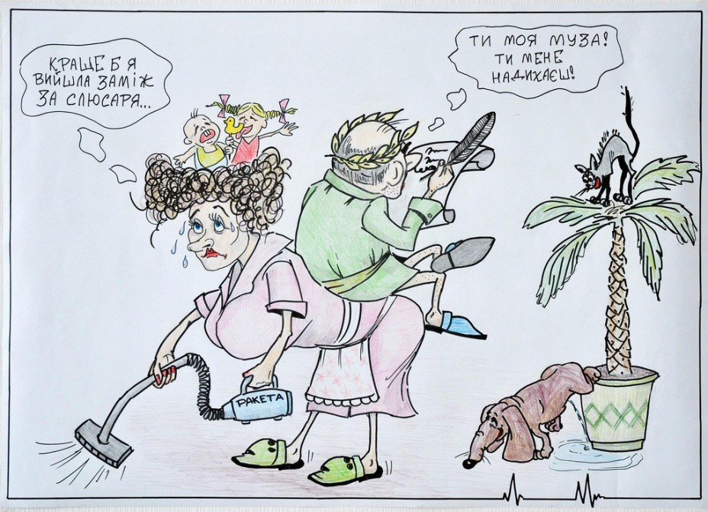
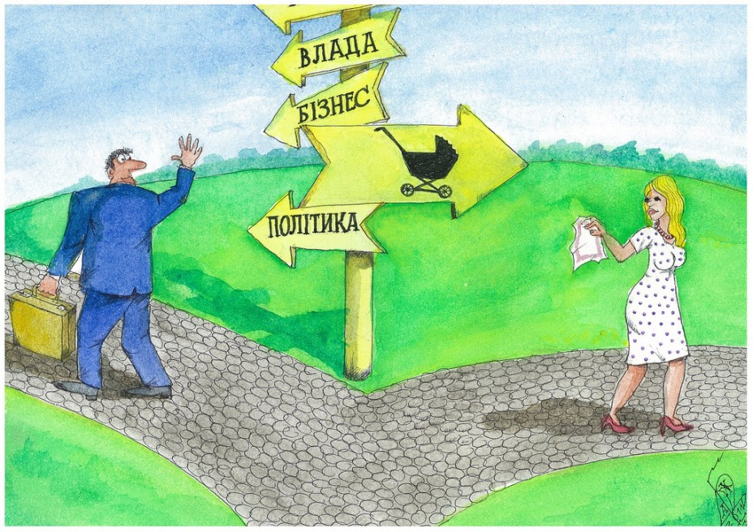
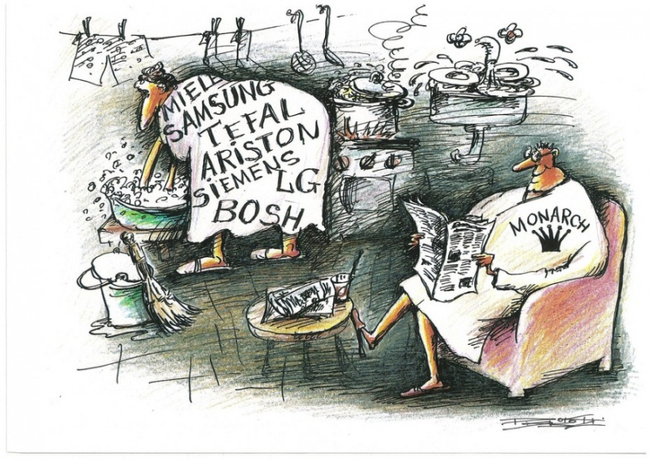
Дякую за увагу!

